Slide 1

移动应用开发
中期展示
组员：
陈泊润、刘旭鑫、刘雍
Notes:
总时长控制在5分钟

Slide 2
1
预期功能
目录
预期能完成的功能点
2
设计流程
前后端设计，其他技术
3
Demo
CONTENTS
现阶段实现的主要界面、交互流程。
4
问题讨论
开发过程遇到的问题

Slide 3
预期功能
基础功能
登陆注册
个人信息维护
会议等信息浏览，搜索
会议收藏、评论、点赞
管理者上传
会议讨论区
扩展功能
笔记功能
智能推荐
日程导出
讨论区扩展
Notes:
（1）笔记：记录用户在某会议中的笔记。
（2）智能推荐：根据用户个人偏好设置和相关评级设置私人化的推荐。 （3）讨论区扩展：如表情，文件，Markdown文字的发送。 （4）可选择本人需要参加（或感兴趣）的会议，并可以导出到日历

Slide 4



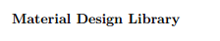

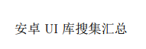
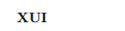
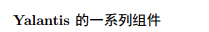
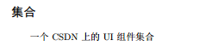

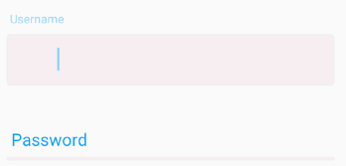

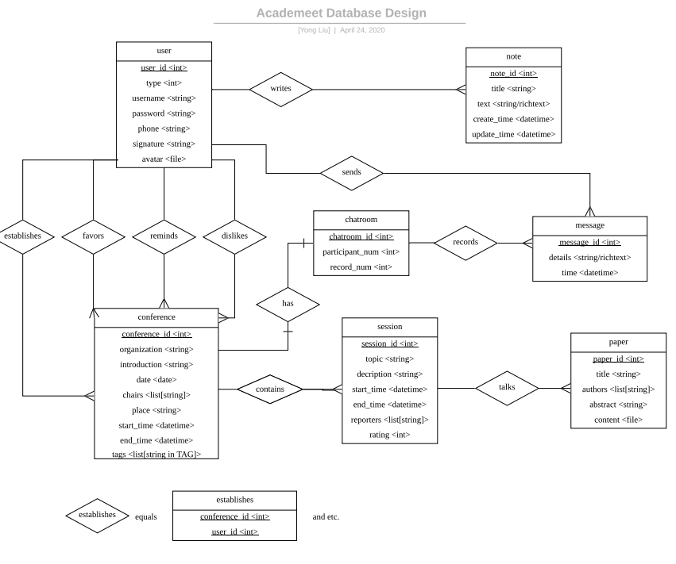

设计流程
技术选型：Spring+mysql+Android
前期准备：
Android Material UI
服务器（已部署），手机验证码平台
定期会议与记录
竞品分析:INFOCOM
界面设计
数据库设计
后端接口:40个
Swipe layout
MaterialTextField
Notes:
界面设计，数据库设计，接口文档

Slide 5
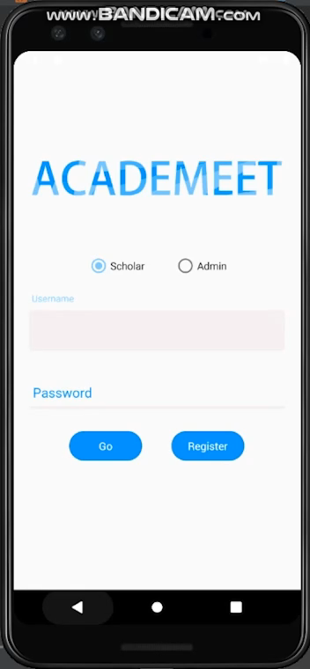

Demo
现阶段已经实现的功能点：
后端
API： 基本全部完成
HTTPS
前端
登陆注册
会议，议程，论文列表
用户个人笔记
搜索界面
下一步的计划
前后端对接
前端进一步美化
用户设置与收藏
管理员界面与上传
会议讨论室
其他
Notes:
Demo时长一分钟，可以边放边讲

Slide 6

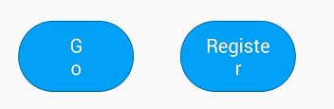
遇到的问题
已经解决的
前端组件使用不熟悉
Android Cookie请求：Session
尚未解决的
Actitviy回退栈
对不同尺寸设备的适配
之后可能会遇到的
实现会议讨论室的方式
数据的存储位置：哪些适合放在本地/服务器
手机文件上传
模拟器
Samsung S8+ (曲面屏)

Slide 7
遇到的问题 Cont.
已经解决的
前后端双向证书校验
尚未解决的
数据库查询优化
笔记的存储方式设计
之后可能会遇到的
websocket与Spring结合 实现群聊与私聊功能

Slide 8
Q&A
组员
陈泊润、刘旭鑫、刘雍

